Slide 1
Rozhodovacie stromy
Predmet: Strojové učenie
Prednášajúci: Kristína Machová

Slide 2
Rozhodovacie stromy – základné informácie
Rozhodovací strom (RS) má veľkú výhodu vo svojej ilustratívnosti a zrozumiteľnosti aj pre laikov – zadávateľov riešenia
RS reprezentuje rozhodovaciu procedúru vo forme acyklickej grafovej štruktúry - stromu
Uzly stromu reprezentujú triedu (listové) alebo test (ostatné)
Test má formu testovací atribút TA = hodnota
Test teda predstavuje podmienku – súvislosť s klasifikačným pravidlom a rozhodovacím zoznamom
Hrany reprezentujú hodnoty zvolených testovacích atribútov
Použitie pri hľadaní výstupu pre nový príklad
  Novému príkladu vyhovujúcemu testom na ceste od koreňového po listový uzol je priradený výstup relevantný danému listovému uzlu (trieda alebo numerická hodnota)
Ak trieda potom ide o klasifikačný rozhodovací strom
            - ID3, C4.5
Ak numerická hodnota potom ide o regresný rozhodovací strom - CART

Slide 3
Rozhodovací strom – súvislosť s klasifikačným pravidlom
Každý rozhodovací stom RS je možné transformovať na sadu neusporiadaných pravidiel
RS je možné použiť na nepriame generovanie klasifikačných pravidiel
Neusporiadaný systém pravidiel
if A1=a then T1 if A1=n & A2=n then T2
if A1=n & A2=a & A3=a then T2
if A1=n & A2=a & A3=n & A4=n then T1
if A1=n & A2=a & A3=n & A4=a then T2
A1
a
n
T1
A2
n
a
T2
A3
a
n
T2
A4
n
a
T1
T2

Slide 4
Rozhodovací strom – súvislosť s rozhodovacím zoznamom
Rozhodovací strom
(grafová reprezentácia)
Rozhodovací zoznam
ako usporiadaný systém pravidiel
if A1=a then T1
else A2=n then T2
else if A3=a then T2
else if A4=n then T1
else T2
A1
a
n
T1
A2
n
a
T2
A3
a
n
T2
A4
n
a
T1
T2

Slide 5
Indukcia KLASIFIKAČNÝCH rozhodovacích stromov
Algoritmy, ktoré generujú na výstupe Rozhodovací Strom (RS)pracujú väčšinou neinkrementálne
Uplatňujú princíp „rozdeľuj a panuj“ resp. princíp „delenia priestoru príkladov na pod-priestory“
Ukončovacia podmienka (UK)
  Pre perfektnú klasifikáciu: každý pod-priestor obsahuje iba príklady jednej a tej istej triedy
  Pre nie perfektnú klasifikáciu: každý pod-priestor obsahuje aspoň dané hraničné percento príkladov jednej triedy (napr. 90%) – generovanie RS nevykoľají prítomnosť zašumených dát
Všeobecný popis algoritmu na generovanie RS:
Ak je pre každý pod-priestor splnená UK → Potom KONIEC
Inak
  Zvoľ pod-priestor obsahujúci príklady rôznych tried
  Zvoľ preň ešte nepoužitý testovací atribút (TA)
  Rozdeľ ho na ďalšie pod-priestory podľa hodnôt TA

Slide 6
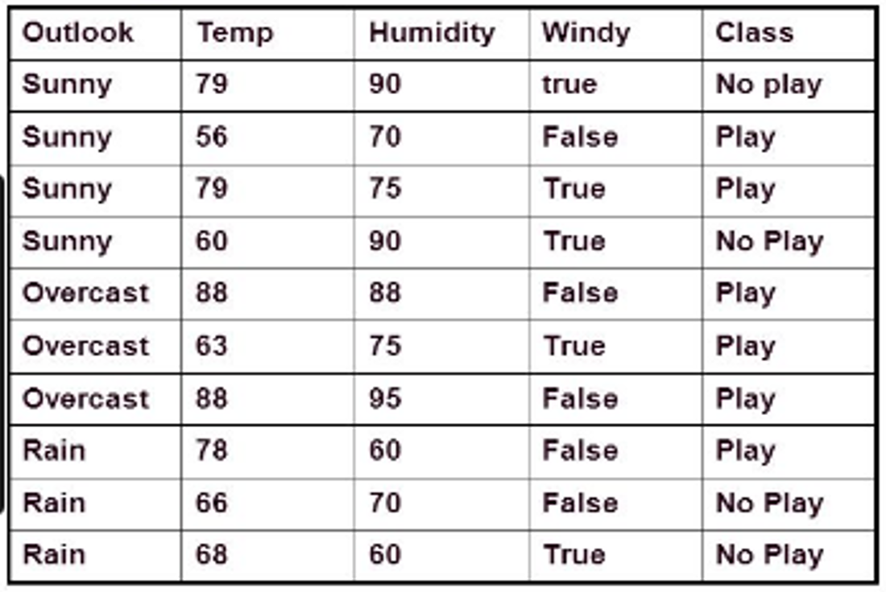
Indukcia klasifikačných RS
Majme známu „golfovú“ trénovaciu množinu, kde sú jednotlivé pozorovania (TP) dni, ktoré sú popísané z hľadiska sledovaných atribútov:
A1 = Počasie (Outlook)
A2 = Teplota (Temp)
A3 = Vlhkosť (Humidity)
A4 = Vietor (Windy)
Triedy:
Hrá sa (Play)
Nehrá sa (No Play)

Slide 7
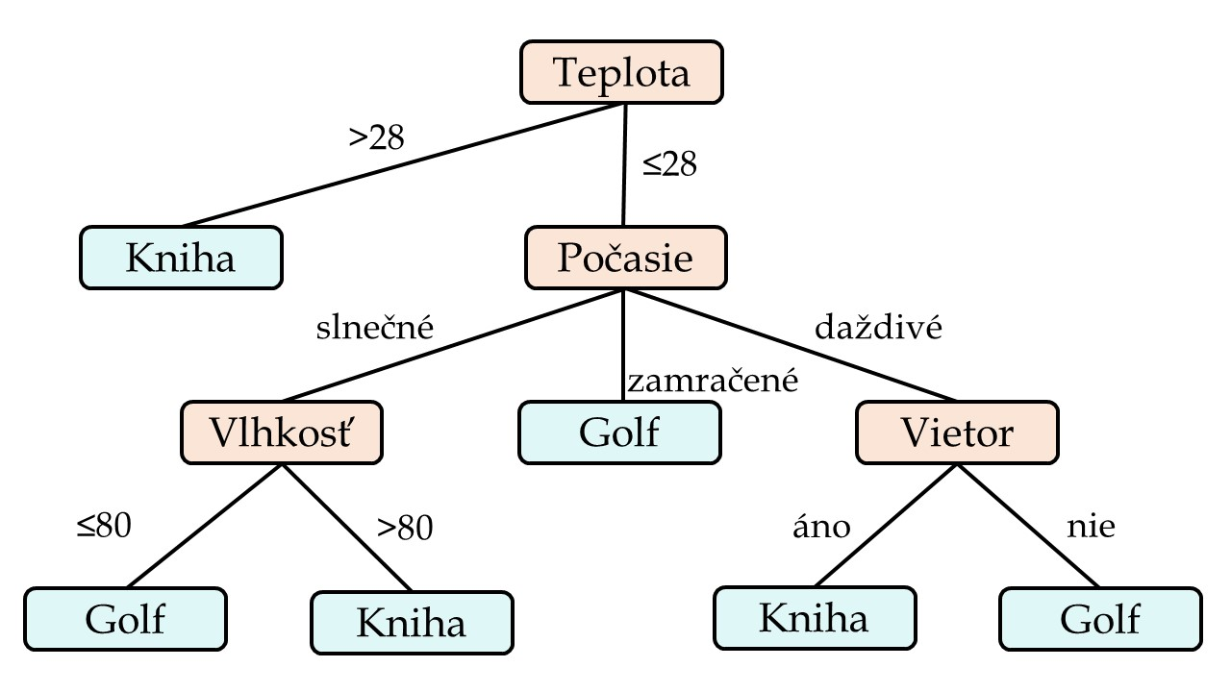
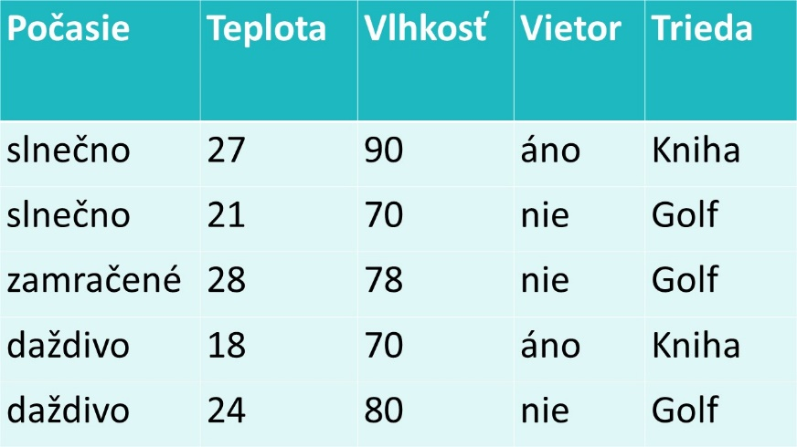
Indukcia klasifikačných RS
Strojové učenie sa
algoritmom na generovanie
Rozhodovacích
stromov

Slide 8
Indukcia klasifikačných RS – reálne dáta
No. Risk (Classification) Credit History Debt Collateral Income
1 High Bad High None $0-15k
2 High Unknown High None $15-35k
3 Moderate Unknown Low None $15-35k
4 High Unknown Low None $0-15k
5 Low Unknown Low None Over $35k
6 Low Unknown Low Adequate Over $35k
7 High Bad Low None $0-15k
8 Moderate Bad Low Adequate Over $35k
9 Low Good Low None Over $35k
10 Low Good High Adequate Over $35k
11 High Good High None $0-15k
12 Moderate Good High None $15-35k
13 Low Good High None Over $35k
14 High Bad High None $15-35k

Slide 9
Indukcia klasifikačných RS – reálne dáta

Slide 10
Indukcia rozhodovacích stromov
Najznámejšie algoritmy, ktoré generujú na výstupe model vo forme Rozhodovacieho Stromu (RS) sú nasledovné
ID3 (Inductive Dichotomizer 3) – neinkrementálny, klasifikačný
ID5R (Inductive Dichotomizer 5 Recursive) – inkrementálny, klasifikačný
C4.5 – neinkrementálny, klasifikačný
CART – neinkrementálny, regresný
Zhodnotenie algoritmov na generovanie RS
Jednoduché na interpretáciu
Dokážu pracovať s mixážou tak numerických ako aj kategorických dát
  Z hľadiska výstupu
  Z hľadiska hodnôt atribútov
Používateľ špecifikuje parametre stromu (max hĺbka stromu = počtu atribútov)
Nájdenie optimálneho (minimálneho) RS môže byť „np- complete“ problém

Slide 11




Algoritmus ID3 – kategorické dáta
Ross Quinlan, 1979, je neinkrementálny algoritmus
Generuje klasifikačný model - uskutočňuje perfektnú klasifikáciu, lebo algoritmus používa UK, kým pod-priestory neobsahujú iba TP jednej triedy
Generuje model v tvare minimálneho stromu, lebo vyberá TA pomocou Shannonovej teórie informácie
Základom je výpočet entrópie, teda neurčitosti priestoru príkladov – vzorec pre dve triedy: H(S) ͼ <0,1>
S1
S2
$$H\left(S1\right)=−\frac{8}{8}∗\log_{2}{\frac{8}{8}−\frac{0}{8}∗\log_{2}{\frac{0}{8}}}$$
$$H\left(S2\right)=−\frac{4}{8}∗\log_{2}{\frac{4}{8}−\frac{4}{8}∗\log_{2}{\frac{4}{8}}}$$
$$H\left(S1\right)=−1∗\log_{2}{1−0=0}$$
$$H\left(S2\right)=[−\frac{1}{2}∗\log_{2}{\frac{1}{2}]∗2=−\frac{1}{2}\left(−1\right)∗2=1}$$

Slide 12

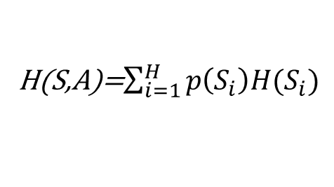









Algoritmus ID3
Shannonová teória informácie
Výpočet zmeny entrópie, po rozdelení priestoru príkladov podľa hodnôt TA, kde H je počet hodnôt atribútu – H(S,A) je váhovaná entrópia dcérskych uzlov
H(S,A)=$\sum_{i=1}^{H}{p\left(S_{i}\right)H(S_{i})}$
$$IG\left(A\right)=H\left(S\right)−H(S,A)$$
$$H\left(S\right)=1$$
S
S
A1
A2
IG$\left(A1\right)=1$
IG$\left(A2\right)=0$
h11
h12
h21
h22
S1
S3
S4
S2
$H\left(S1\right)=$0
$$H\left(S2\right)=0$$
$$H\left(S3\right)=1$$
$H\left(S4\right)=$1
$$H\left(S,A1\right)=\frac{1}{2}∗\text{0}\text{+ }\frac{1}{2}∗0=0$$
$$1=\frac{1}{2}∗\text{1}\text{+ }\frac{1}{2}∗1=H\left(S,A2\right)$$

Slide 13
Algoritmus ID3
Naučený model uskutočňuje perfektnú klasifikáciu, preto nie je odolný voči zašumeným údajom
Algoritmus generuje model v tvare minimálneho stromu, za predpokladu splnenia nasledovných podmienok:
  Podmienky neprotirečivosti resp. nekontradikčnosti TP
  Podmienky ne-redundantnosti TP
  Zmena počtu príkladov vedie ku zmene entrópie – viackrát ten istý TP
  Podmienky vzájomne nezávislosti atribútov
  Sú VLASY a OČI nezávislé atribúty?
POČASIE | TEPLOTA | VLHKOSŤ | VIETOR | ROZHODNUTIE
slnečné | 21 | 70 | áno | Hrá sa
slnečné | 21 | 70 | áno | Nehrá sa
H(S)=1
H(S)=0,97

Slide 14
Algoritmus ID5R - kategorické dáta
Inductive Dichotomizer 5 Recursive
Je inkrementálny algoritmus, ktorý generuje klasifikačný model
Je modifikáciou ID3
Po každom novom príklade aktualizuje model - modifikuje existujúci strom - negeneruje celý RS odznova
Maximalizuje informačný zisk ako ID3
V každom uzle RS uchováva všetky informácie počtoch TP – potrebné na overenie vhodnosti TA po zmene pomerov
Po zmene TA reštrukturalizuje celý pod-strom
A1
A1
Re-štrukturovaný
pod-strom
a
n
a
n
T1
A2
T1
A3
a
m
a
n
n
T2
T1
T2
A2
A3
a
n
a
m
n
T1
T2
T1
T2
T1

Slide 15





Algoritmus C4.5 – kategorické dáta
Ross Quinlan, 1993, neinkrementálny alg., generuje klasifikačný model
Je modifikáciou ID3 v nasledovnom:
umožňuje spracovať numerické, reálne atribúty – spojité atribúty
nominálne atribúty označuje ako diskrétne atribúty
zavádza pomerové kritérium zisku
dokáže spracovať dáta s neznámymi chýbajúcimi hodnotami atribútov
ID3 uprednostňuje výber testovacích atribútov s väčším počtom hodnôt
S
S
ID3
vyberie
A2
IG(A1)=0
IG(A2)=1
A1
$$H\left(S\right)=1$$
$$H\left(S\right)=1$$
A1
A2
h1
h2
h1
h8
S1
S2
S1
S8
. . .
$$H\left(S1\right)=…=H\left(S8\right)=0$$
$$H\left(S1\right)=1$$
$H\left(S2\right)=$1

Slide 16

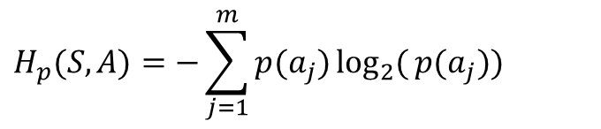







Algoritmus C4.5
Pomerové kritérium zisku
Na rozdiel od ID3 neuprednostňuje TA s väčším počtom hodnôt
Normalizuje informačný zisk pomerovou entrópiou
$${IG}_{p}(S,A)=\frac{IG(S,A)}{H_{p}(S,A)}$$
$$H_{p}(S,A)=−\sum_{j=1}^{m}{p(a_{j})\log_{2}{(}p(a_{j}))}$$
S
C4.5
vyberie
A1
IG(A1)=1
IG(A2)=1
IG_{p}(A1)=1
IG_{p}(A2)=0,33
S
$$H\left(S\right)=1$$
A1
$$H\left(S\right)=1$$
A2
a1
a2
a1
a8
S1
S2
S1
S8
. . .
$H\left(S1\right)=H\left(S2\right)=H(S,A1)=$0
$$H\left(S1\right)=…=H\left(S8\right)=0=H(S,A2)$$
$H_{p}(S,A1)=$ $−2∗\left[\frac{1}{2}\log_{2}{\frac{1}{2}}\right]=1$
$H_{p}(S,A2)=$ $−8∗\left[\frac{1}{8}\log_{2}{\frac{1}{8}}\right]=$3
$${IG}_{p}\left(S,A1\right)=\frac{1}{1}=1$$
$${IG}_{p}\left(S,A2\right)=\frac{1}{3}$$

Slide 17
Algoritmus C4.5
Pomerové kritérium zisku
Na rozdiel od ID3 neuprednostňuje TA s väčším počtom hodnôt
Normalizuje informačný zisk pomerovou entrópiou
Pomerová entrópia:
  narastá s rastúcim počtom vetiev → vyššia penalizácia (pôvodný informačný zisk IG je delený vyššou hodnotou)
  vytvára novú prehľadávaciu preferenciu
  vytvára rozmerovo menší RS (do šírky)

Slide 18
Algoritmus C4.5
Spracovanie spojitých atribútov
TP sú usporiadané podľa hodnôt spojitého atribútu
Formuje sa množina usporiadaných hodnôt,
  v ktorej sa každá hodnota vyskytuje iba raz
Nájde sa prahová hodnota pre každú susednú dvojicu
hodnôt spojitého atribútu, ktorá rozdelí TP
na dve množiny - binárne delenie
Ide o transformáciu spojitého atribútu na binárny atribút
Prahová hodnota sa určí ako aritmetický priemer daných
dvoch susedných hodnôt
Pre m hodnôt atribútu existuje m-1 rozdelení – prahových hodnôt
Pre rozdelenia sa vypočíta pomerový informačný zisk
Vyberie sa jediné rozdelenie TP podľa prahovej hodnoty
s maximálnym pomerovým informačným ziskom
Priestor TP sa rozdelí na dva pod-priestory podľa zvoleného prahu
Ten istý spojitý atribút sa môže použiť pri generovaní stromu znova ale s novou ešte nepoužitou prahovou hodnotou

Slide 19
Algoritmus C4.5
Spracovanie spojitých atribútov
TP sú usporiadané podľa hodnôt spojitého atribútu
Vlhkosť - TP= 70, 70, 78, 80, 90
Formuje sa množina usporiadaných hodnôt - každá hodnota iba raz
Vlhkosť – unikátne hodnoty = {70, 78, 80, 90}
Nájde sa prahová hodnota pre každú susednú dvojicu hodnôt
Vlhkosť-prahy = {74, 79, 85}
Atribút Vlhkosť VLH sa transformuje na 3 atribúty: VLH(74), VLH(79) a VLH(85)
Priestor TP sa rozdelí na dva pod-priestory podľa zvoleného prahu
Ak má prah = 79 najvyššiu pomerovú entrópiu – nasleduje delenie priestoru P:
P = (tp1, tp2, tp3, tp4, tp5)
P1 = (tp2, tp3, tp4) P2 = (tp1, tp5)
VLH<79
VLH>79

Slide 20
Algoritmus C4.5
Spracovanie neznámych hodnôt atribútov
Dôvody: zašumenie dát, nedbanlivosť pri vytváraní TM, nedostupnosť niektorých hodnôt
Riešenie:
1.Odfiltrovanie príkladov s chýbajúcimi hodnotami
2.Doplnenie najčastejšie sa vyskytujúcou hodnotou
C4.5 dopĺňa hodnoty už počas generovania RS
K výpočtu H(S,A) sa uvažujú iba príklady so známymi hodnotami atribútu
Modifikovaný informačný zisk
Modifikovaná pomerová entrópia:

Slide 21
Algoritmus C4.5
Orezávanie preučených rozhodovacích stromov
„Overfitting“ – preučenie RS – dôvody
  Irelevantné atribúty
  Zaradenie nie dosť reprezentatívnych TP pre daný pojem
preučený RS často obsahuje listy s jediným TP
preučený RS správne klasifikuje trénovacie príklady ale nesprávne klasifikuje testovacie príklady
preučený RS je vhodné orezať na optimálnu hĺbku RS – horný odhad dĺžky vetiev stromu
Techniky orezávania:
  RS sa najprv generuje z trénovacej množiny a následne sa orezáva pomocou testovacej množiny
  Metódy: Redukcia chyby
  Orezávanie cena-komplexnosť
  RS sa orezáva už v procese generovania RS
  Metódy: Pesimistické orezávanie
    predikuje chyby pod-uzlov, vhodná pri nedostatku TP

Slide 22
Algoritmus C4.5
Zoskupovanie hodnôt diskrétnych atribútov
Ak má niektorý atribút priveľa hodnôt je neprehľadný
Hodnoty atribútu diskretizujeme
Je vhodné zaviesť menej ako osem diskrétnych hodnôt
Metódy:
Binárne rozdelenie s dvoma výslednými podmnožinami
Určenie najlepšieho z možných rozdelení množiny hodnôt Heuristický postup:
Inicializačné rozdelenie na jednoprvkové množiny
Všetky možné dvojice hodnôt sa ohodnotia skórovacou funkciou a vyberú sa najlepšie zoskupenia dvojíc hodnôt
Zlučovanie rekurzívne postupuje k dvom výsledným množinám hodnôt
Zo všetkých rozdelení sa vyberie to s max. ohodnotením

Slide 23
Indukcia REGRESNÝCH rozhodovacích stromov
Algoritmy na generovanie RS sa môžu aplikovať aj na regresnú úlohu. Potom generujú regresný strom
Regresný RS tiež reprezentuje rozhodovaciu procedúru
Aj tu sa uplatňuje princíp „rozdeľuj a panuj“ resp. princíp „delenia priestoru príkladov na pod-priestory“
Aplikuje sa na numerické dáta (nie kategorické)
Segmentuje priestor príznakov, atribútov (predictors space) na určitý počet jednoduchých oblastí
Regresný strom predikuje numerickú hodnotu pre nové pozorovanie z ktorého sa neučil
Použitie:
Novému TP je predikovaná presná hodnota oblasti v priestore príznakov do ktorej TP patrí na základe jeho hodnôt atribútov

Slide 24
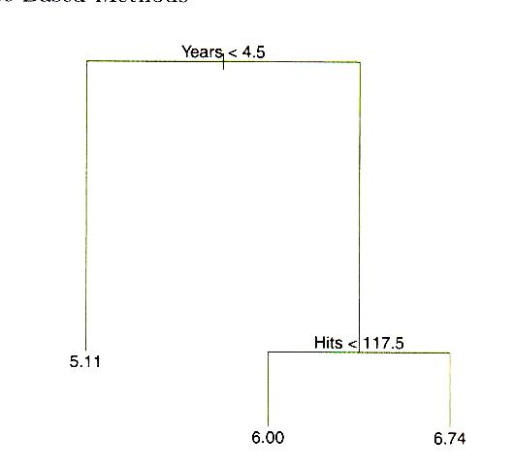
Regresný rozhodovací strom
Years ... počet rokov hry basketbalu
Hits ... počet košov v predchádzajúcom roku
Predikuje sa hodnota platu
Platové hladiny:
R1, R2 a R3
A
N
= R1
A
N
R2 =
R3 =

Slide 25
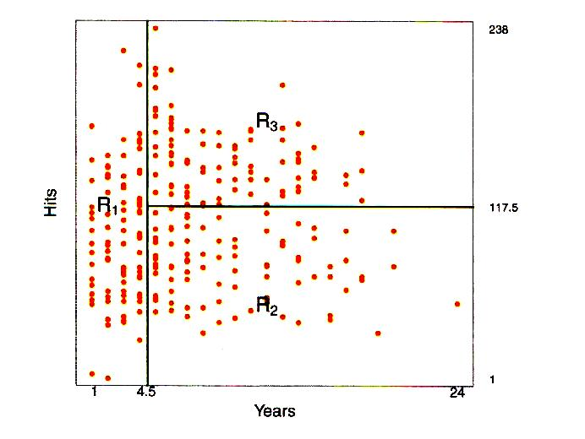
Regresný rozhodovací strom
Years ... počet rokov hry basketbalu
Hits ... počet košov v predchádzajúcom roku
Predikuje sa hodnota platu
Platové hladiny:
R1, R2 a R3
v tvare log Salary = 5.11
plat v dolároch je R1 = e^{5.11} = 165,174

Slide 26

Indukcia regresného rozhodovacieho stromu
Segmentácia priestoru príznakov
Priestor príznakov X₁, ..., X_{P} sa rozdelí na J neprekrývajúcich sa oblastí
Pre každé pozorovanie, ktoré padne do tej istej oblasti R_{J} bude urobená tá istá predikcia tej istej hodnoty
Oblasť môže mať rozličný tvar – preferujú sa multi-dimenzionálne obdĺžniky (boxy)
Cieľom je nájsť najvhodnejšie rozloženie boxov R₁ ... R_{J} minimalizáciou chybovej funkcie RSS (Residual Sum of Squares)
Je nereálne uvažovať všetky možné rozdelenia – reálny prístup je Rekurzívne binárne delenie z koreňa stromu
Je to „greedy“ prístup – v každom partikulárnom kroku sa vyberie najlepšie delenie
$$RSS=\sum_{j=1}^{J}{\sum_{i∈R_{j}}{{(yi−y_{Rj}^{^})}^{2}}}$$

Slide 27
Indukcia regresného rozhodovacieho stromu
Rekurzívne binárne delenie (recursive binary splitting)
Najprv sa vyberie príznak –
prediktor X_{J}
a bod rezu s
na rozdelenie priestoru príznakov
na dve oblasti {X_{J} < s} a {X_{J} ≥ s}
Postupne sú uvažované
všetky prediktory X₁, ..., X_{P}
a všetky možné hodnoty bodov rezov s
Pre každý prediktor X_{J} sa vyberie bod rezu s tak, aby bol generovaný regresný strom s najmenšou chybovou funkciou RSS
Tento proces rekurzívne pokračuje kým nie je splnená ukončovacia podmienka (napr. žiadna oblasť neobsahuje viac ako 5 príkladov)
Keď sú oblasti rozdelené, pre každú oblasť je vypočítaná predikovaná odpoveď R_{K} spriemernením všetkých TP, ktoré po rozdelení zostali v danej oblasti – R_{K} je numerický reprezentant oblasti
X2
R₂
R₁
s_{X2}
R₃
X1
s_{X1}

Slide 28
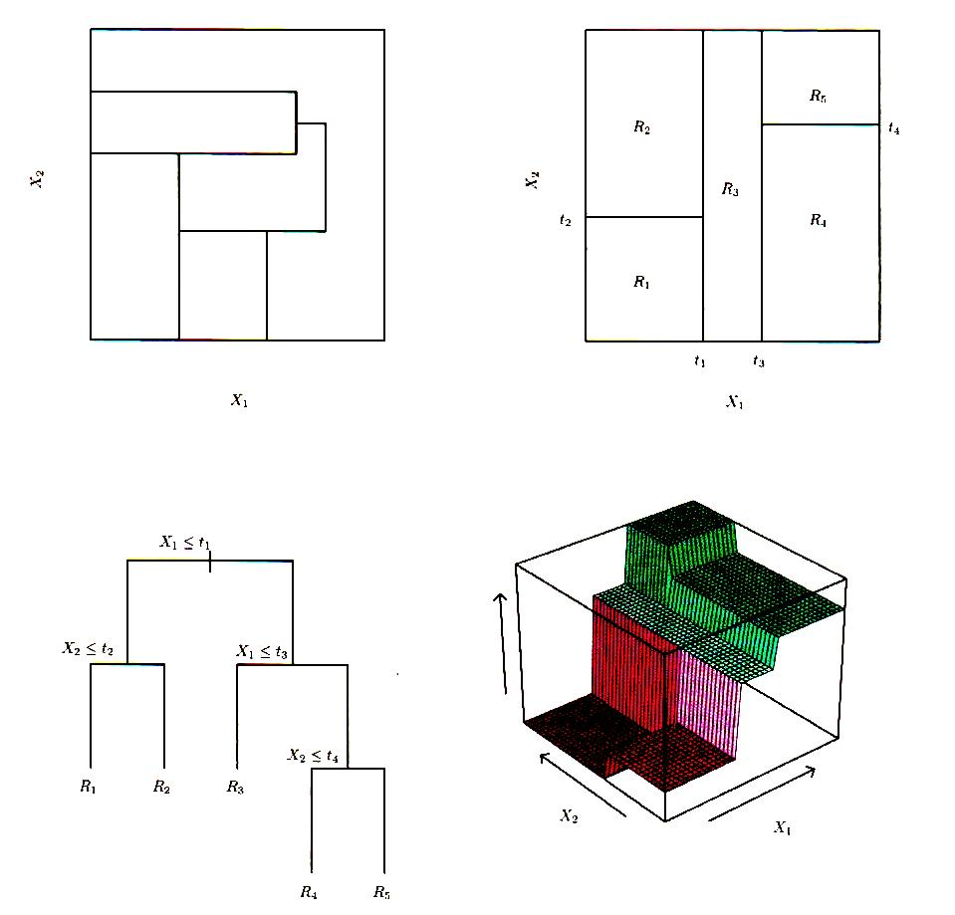
Indukcia regresného rozhodovacieho stromu
Delenie 2D Priestoru
kt. nevzniklo RBD
(Rekurzívnym binárnym delením)
Delenie 2D Priestoru
pomocou RBD
R
Regresný strom relevantný RBD perspektíve
Predikčné plochy regresného stromu v 3D priestore

Slide 29
STROMOVÉ verzus LINEÁRNE modely
Vhodnosť použitia závisí na probléme teda na charaktere dát
Ak závislosť výstupu (odpovede, predikcie) na hodnotách atribútov (prediktorov) má lineárny charakter, teda máme lineárne dáta, potom sú vhodné lineárne modely:
  Lineárna prahová jednotka,
  Lineárne SVM
  Lineárna regresia
Ak je táto závislosť komplexná a vysoko nelineárna, teda máme nelineárne dáta, potom sú vhodné stromové modely:
  Klasifikačný rozhodovací strom
  Regresný strom
  Náhodné lesy (Random Forests)

Slide 30
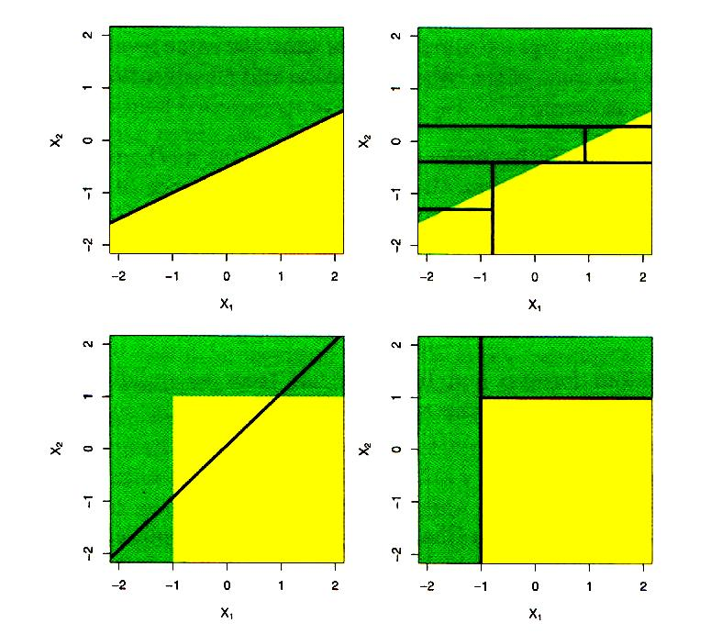
STROMY verzus LINEÁRNE modely
Lineárny
model
na lineárnych
dátach
Nelineárny
model (RS)
na
lineárnych
Dátach
(vysoká
chyba RSS)
Lineárny
model
na
nelineárnych
Dátach
(vysoká
chyba RSS)
Nelineárny
model
na
nelineárnych
dátach
R

Slide 31
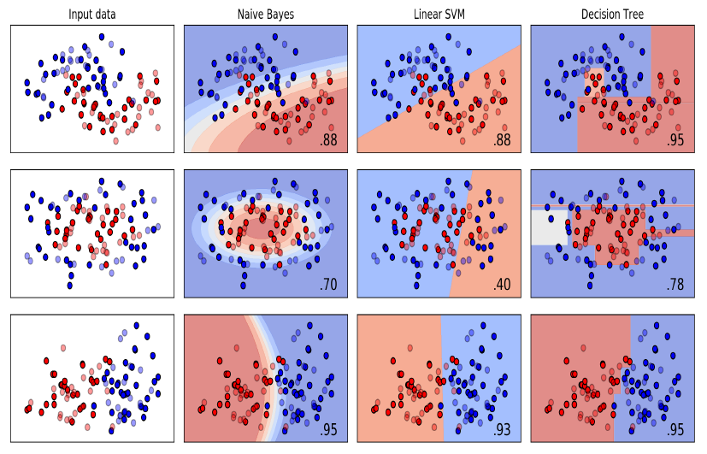
Porovnanie modelov učených na rôznych dátach
Paula Buttery: Machine Learning and Real-word Data, 2018

Slide 32
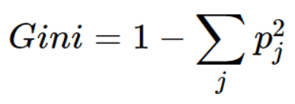
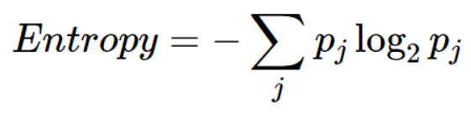
Algoritmus CART – numerické dáta
Neinkrementálny, neparametrická metóda
Samo-validačný (train/validation/test)
Na výber testovacích atribútov – prediktorov používa GINI index
              verzus
Realizuje binárne delenie (binárny split) - Strom rastie do hĺbky
Výsledky sú invariantné lineárnym transformáciám atribútov
napr. x’=Log(x) - nie je citlivý na extrémne hodnoty
Samo-orezávanie (minimálna chyba na validačnej množine)
Nestabilný, malá zmena v dátach môže znamenať, že sa vygeneruje celkom iný regresný strom

Slide 33
Výhody a nevýhody metód na generovanie stromov
Ľahko vysvetliteľné ľuďom zadávateľom problému na riešenie – ľahšie ako lineárna regresia
Rozhodovacie stromy lepšie zrkadlia spôsob rozhodovania človeka – tak klasifikačné ako aj regresné
Grafická vizualizácia je možná a veľmi nápomocná
Ľahká interpretovateľnosť sa týka hlavne menších stromov
Stromy dokážu ľahšie pracovať s kvantitatívnymi prediktormi – numerickými atribútmi
Príklady použitia:
  Klasifikačný strom – zatrieďovanie objektov do tried
    Kúpi si Jano paušál v Orange? - {áno, nie}
    Ktorý z troch paušálov si Jano kúpi? - {X, Y, Z, ..}
  Regresný strom – predikcia celočíselnej hodnoty
    Koľko Jano zaplatí za svoj paušál budúci rok? ( € )
    Koľko paušálov predá Orange budúci rok? ( # )

Slide 34
Ďakujem za pozornosť
Prednášajúci: Kristína Machová
http://people.tuke.sk/kristina.machova/prezentacieSU/

